Slide 1
Выступление Окуневой Н.В.
на заседании управляющего по вопросу промежуточных итогов реализации пилотного регионального проекта
«Школьное кафе» – «Меню выбора»
Май 2023 год

Slide 2






Собери пазлы, исключая лишние элементы
1. | 2.
3. | 4.

Slide 3
Региональный проект «Школьное кафе»
МЕНЮ ВЫБОРА
Интерес выбора блюда
Учтены вкусовые предпочтения
Чувство ответственности за свой выбор
Знакомство с привычками здорового питания на практике
Спокойствие, что ребенок сытый
Уверенность , что учтены пищевые особенности ребенка
Повод для разговоров со своим ребенком о здоровом питании
Интерес узнать, что выберет сам ребенок
Увеличение коэффициента «съедаемости блюд»
Уверенность , что каждый ребенок будет сытый
Возможность выявить учащихся «группы риска» по выбору блюд и провести «точечную работу» с ребенком, его семьёй
Расширение ассортимента блюд

Slide 4
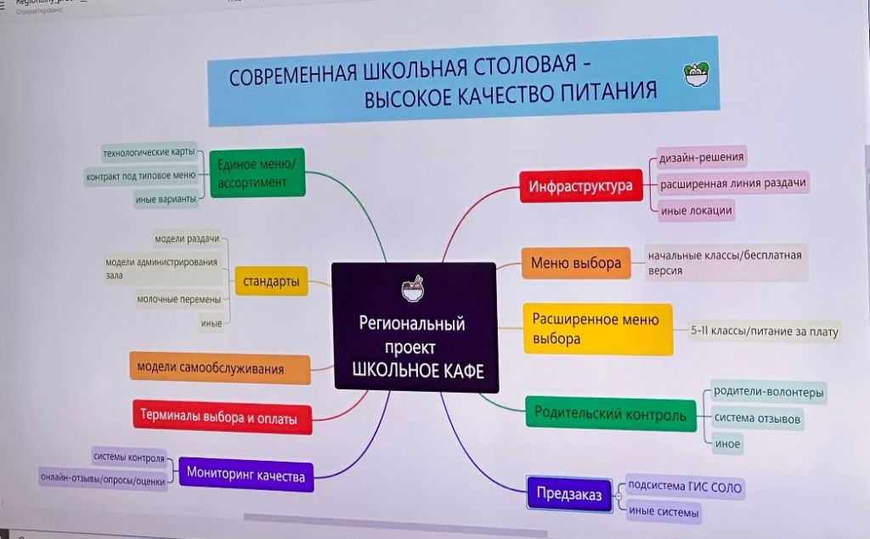

Slide 5
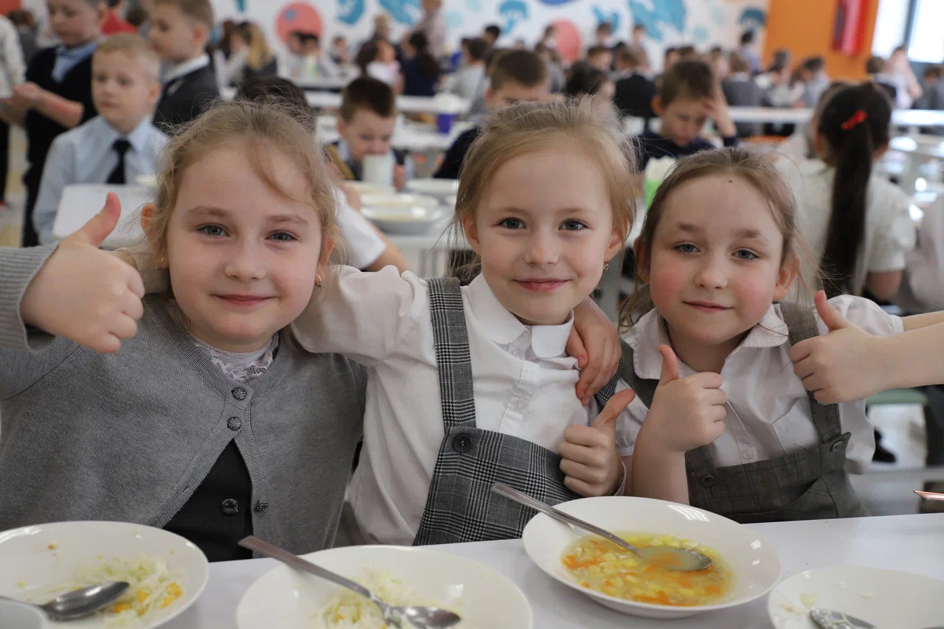

Решает задачу не только накормить детей, но и воспитать культуру здорового рационального питания, при котором соблюдается и режим, и выполняется требование к безопасности питания, увеличить охват питанием обучающихся.

Slide 6


Slide 7





ЭТАПЫ
Заседание управляющего совета при участии главы администрации Приозерского муниципального района Ленинградской области при участии комиссии родительского контроля за организацией питания - протокол
Совещание с учителями начальных классов. Тема: «Алгоритмы сбора информации по вопросу выбора блюда учащимися» - протокол
Инструктаж сотрудников пищеблока, перераспределение обязанностей и зон ответственности между сотрудниками пищеблока (исполнитель - индивидуальный предприниматель)
Опрос родителей (законных представителей) о промежуточных результатах реализации федерального проекта «Меню по выбору» - анализ результатов
Заседание комиссии родительского контроля за организацией горячего питания - протокол
Параллельно со всеми этапа проекта – беседы со школьниками о здоровом питании, чтобы они понимали основные принципы функционирования пищеварительной системы и делали выбор более сознательно.

Slide 8

ОСОБОЕ ВНИМАНИЕ
наличие в смене повара не менее 5 разряда
правильная организация технологического процесса на кухне
увеличение использования производственного оборудования
планирование возможности приготовления блюд на плите\электросковороде\пароконвектомате
увеличение использованной посуды при приготовлении блюд

Slide 9

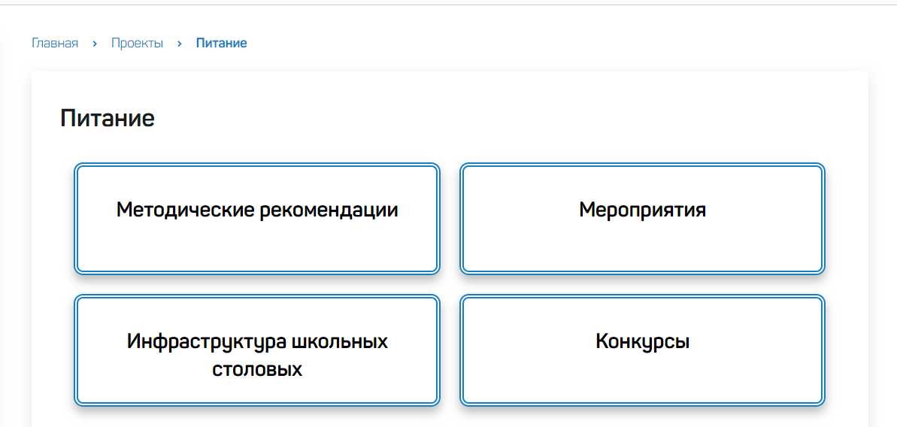
Информационный блок по сопровождению проекта совершенствования организации школьного питания на сайте ЛОИРО

